Slide 1
Droit international économique
Patrick Jacob, UVSQ (patrick.jacob@uvsq.fr)

Slide 2
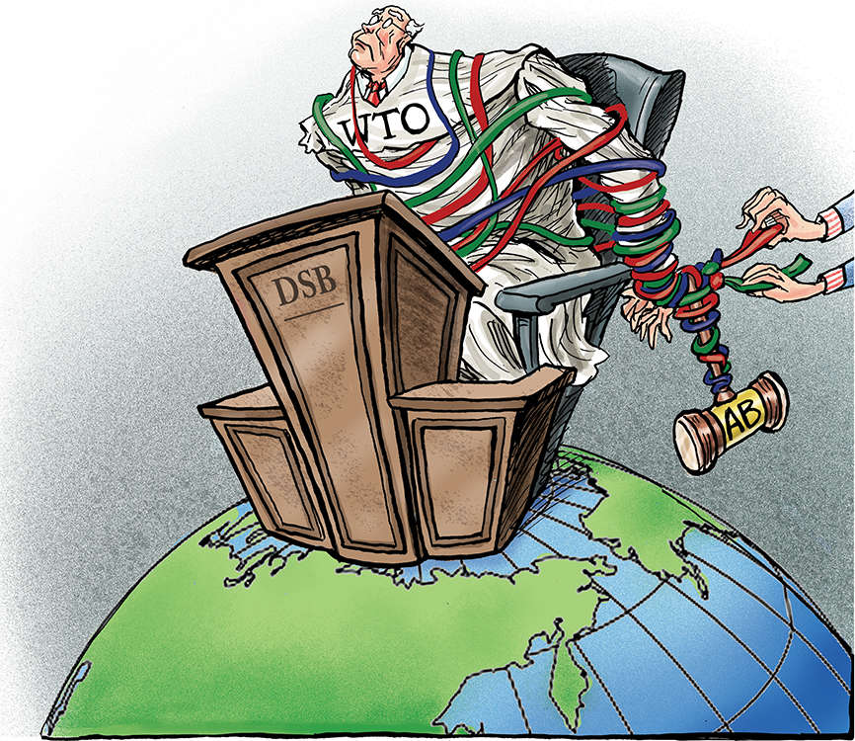
4. Le règlement des différends commerciaux
Le mécanisme de règlement des différends de l’OMC
Fonctionnement
Crise
Et demain ?

Slide 3
Le règlement des différends commerciaux
Origine
Le préalable du GATT
Le Memorandum d’accord sur sur les Règles et Procédures Régissant le Règlement des Différends (MARD)
Le symbole d’un système basé sur les règles (rules-based system)
Caractères :
Un système interétatique
Un système obligatoire
Un système de type juridictionnel
Un système globalement efficace

Slide 4
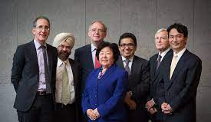
Un système de type juridictionnel
Un tiers indépendant et impartial se prononçant en application de la règle de droit
Le groupe spécial
L’Organe d’appel
Une décision formellement politique (ORD) mais matériellement juridictionnelle
Le consensus inversé – MARD, article 17:14 : « Un rapport de l'Organe d'appel sera adopté par l'ORD et accepté sans condition par les parties au différend, à moins que l'ORD ne décide par consensus de ne pas adopter le rapport de l'Organe d'appel, dans les 30 jours suivant sa distribution aux Membres »

Slide 5
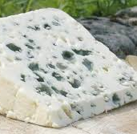
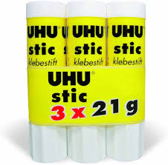
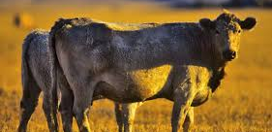
Un système globalement efficace
Un mécanisme de contrainte
MARD, article 22:2 : Si le Membre concerné ne met pas la mesure jugée incompatible avec un accord visé en conformité avec ledit accord (…) toute partie ayant invoqué les procédures de règlement des différends pourra demander à l'ORD l'autorisation de suspendre, à l'égard du Membre concerné, l'application de concessions ou d'autres obligations au titre des accords visés.
Fonctions et efficacité de la suspension des concessions
Sous contrôle juridictionnel :
L’ORD doit autoriser la suspension des concessions
L’ORD se prononce sur la mise en conformité
Nature de la suspension des concessions:
Des contre-mesures encadrées
Des sanctions décentralisées

Slide 6
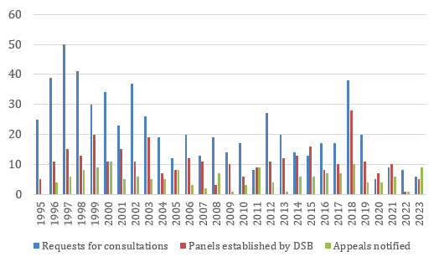
Bilan (très provisoire)
Un équilibre précaire entre rigueur et flexibilité
Un système attractif
Pour les membres
Au-delà
Notes:
607 cas fin 2021, à comparer aux 317 sous l’empire du GATT (passage de 6 cas/an à 23 cas/an), ce qui peut indiquer un intérêt des Etats pour le système de règlement des différends, une confiance dans le système et dans l’idée qu’il puisse produire des effets au-delà du cas particulier. En particulier, on pouvait observer que les Etats privilégiaient ce système par rapport à ceux des accords préférentiels car effet multilatéral + davantage de sécurité juridique
Qualitatif : stabilité, cohérence, développement progressif, alors que la négociation est bloquée.

Slide 7
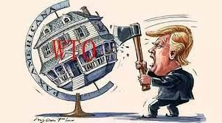
La crise du règlement des différends à l’OMC
Crise
Modalités
Le blocage du renouvellement des membres de l’Organe d’appel
Causes:
La fonction de l’Organe d’appel
Des décisions controversées
MARD, article 3:2 : « a pour objet de préserver les droits et les obligations résultant pour les Membres des accords visés, et de clarifier les dispositions existantes de ces accords conformément aux règles coutumières d'interprétation du droit international public. Les recommandations et décisions de l'ORD ne peuvent pas accroître ou diminuer les droits et obligations énoncés dans les accords visés ».

Slide 8
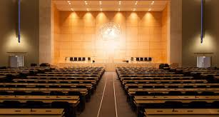
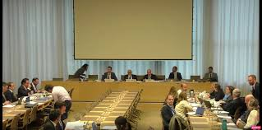
Situation actuelle
Le blocage du SRD
Du blocage de l’Organe d’appel au blocage du SRD : l’appel dans le vide
Le contournement du SRD
Le règlement diplomatique des différends
L’usage des mécanismes de règlement des différends des accords préférentiels
L’adaptation du SRD
La procédure des groupes spéciaux
L’arbitrage d’appel: l’arrangement multipartite interimaire pour un arbitrage d’appel (MPIA, 30 avril 2020)
Notes:
Le MPIA: fondement (article 25 MARD), fonctionnement (inspiré de l’OA), composition, participation, portée (un appel, mais avec une autorité jurisprudentielle amoindrie, d’ailleurs la première sentence d’appel montre une volonté de trancher plus que de dire le droit).
Ou système d’appel ré-institutionnalisé, avec opting-out ?

Slide 9
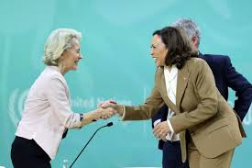
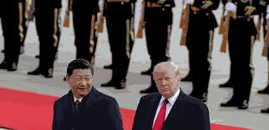
Et demain ?
Position des membres:
Les Etats-Unis
Les autres membres
Perspectives:
Restaurer un SRD efficace ?
Préserver un appel encadré ?

Slide 10
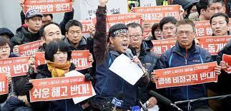
R. Le règlement des différends commerciaux hors de l’OMC
Le règlement des différends dans les accords préférentiels
Ex. Différend Corée-du-Sud / Union européenne, Engagements de la Corée en matière de droits sociaux, rapport du panel, 25 janvier 2021
Notes:
Un différend portant sur un accord bilatéral
Un panel inspiré du mécanisme de règlement des différends de l’OMC
Une question OMC « extra » (commerce et droits sociaux)
Une solution audacieuse: compétence du panel pour contrôler le respect des engagements de la Corée en matière sociale sans devoir déterminer en quoi les violations invoquées ont un effet sur le commerce

